Slide 1


UBND QUẬN LONG BIÊN
TRƯỜNG MẦM NON GIA QUẤT
PTNN: THƠ " ONG VÀ BƯỚM "
LỚP : 3- 4 TUỔI

Slide 2
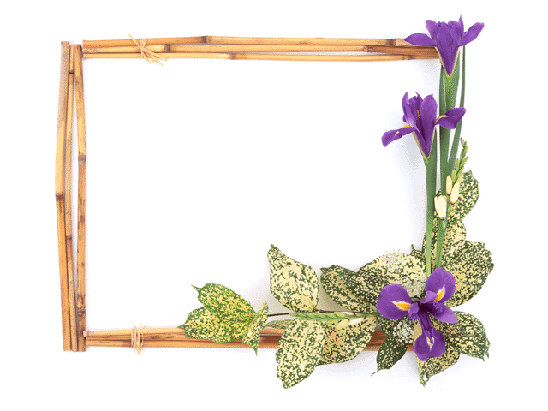
Phần 1
Khám phá tuổi thơ của các bé

Slide 3
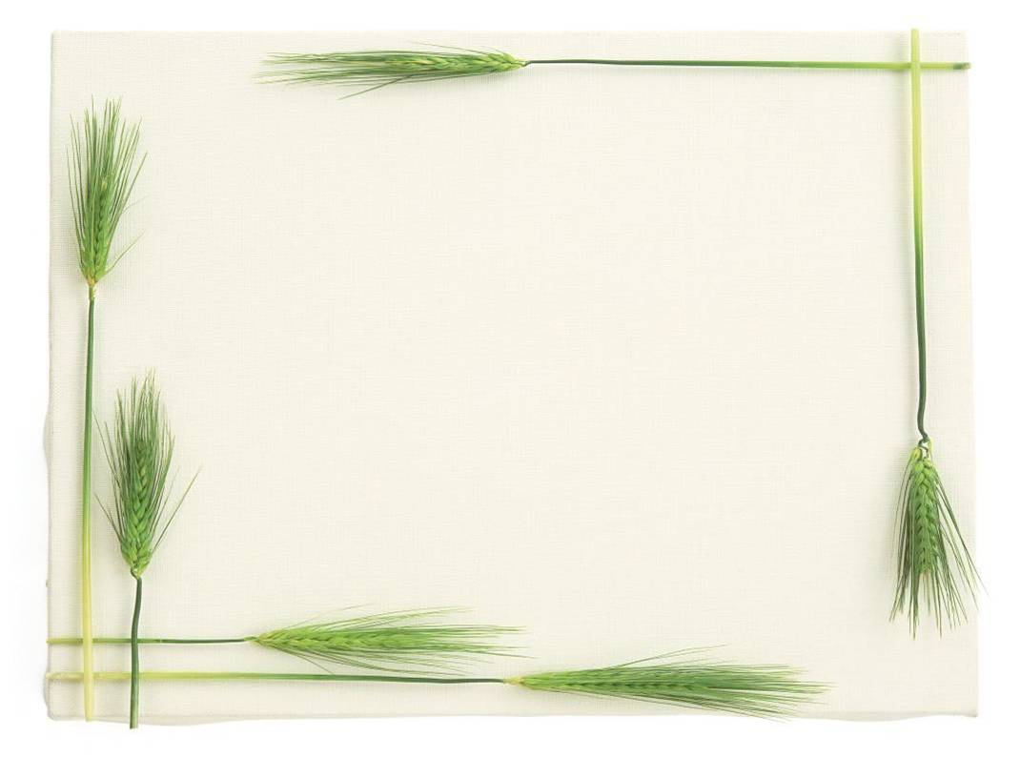
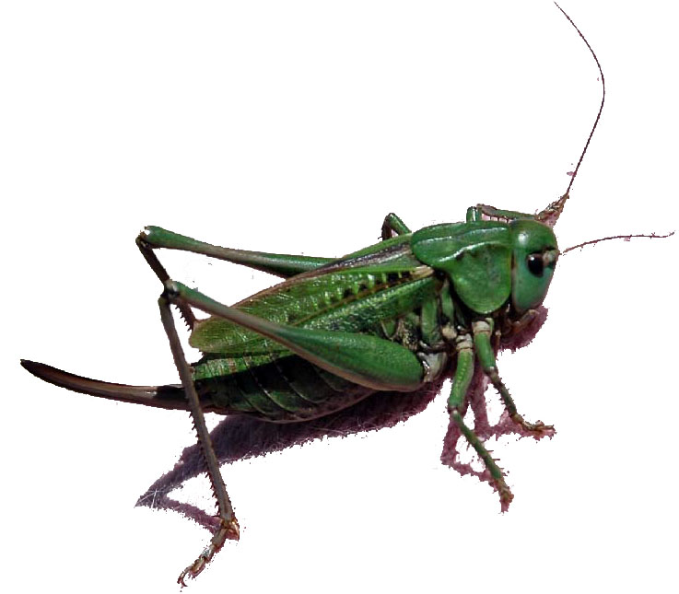


Slide 4
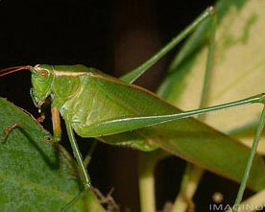

Slide 5
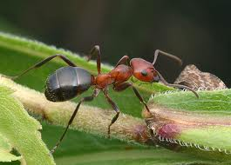

Slide 6
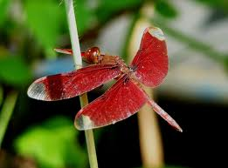

Slide 7
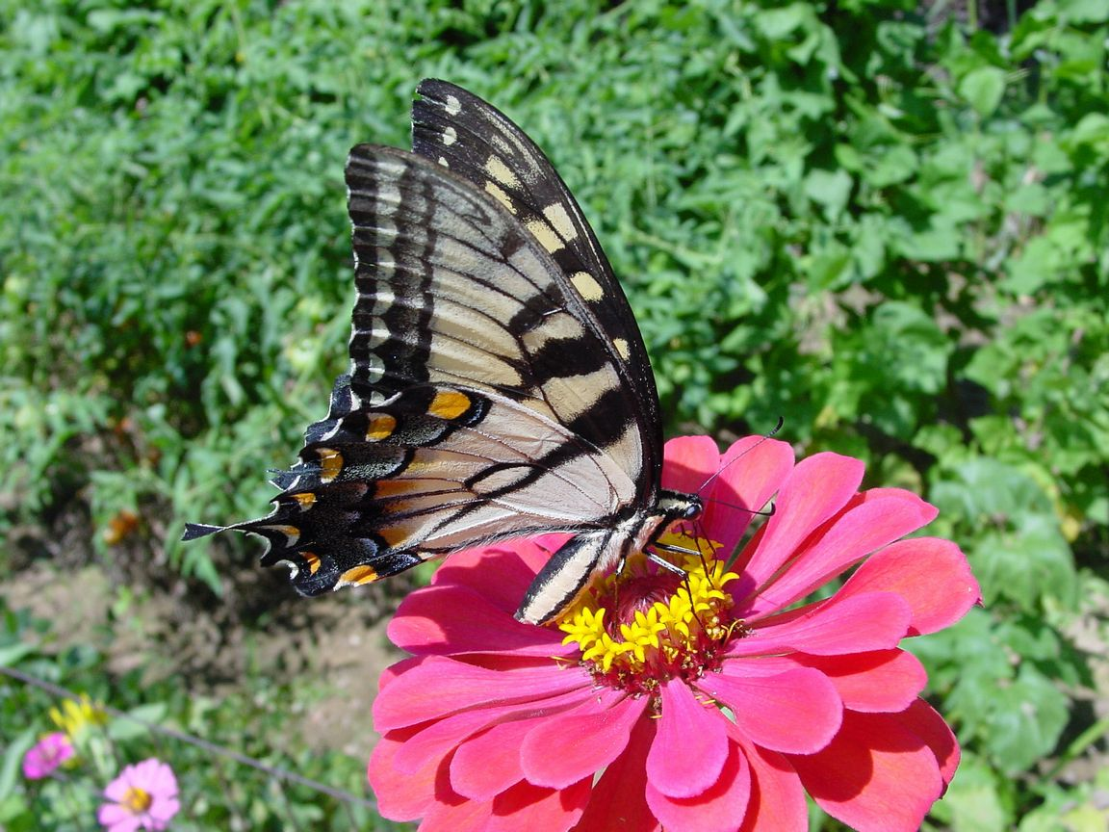

Slide 8
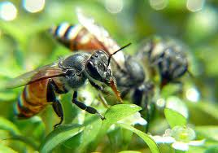

Slide 9
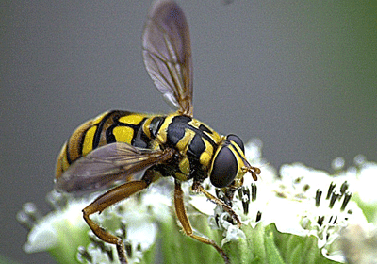

Slide 10

Bài thơ: Ong và bướm

Slide 11
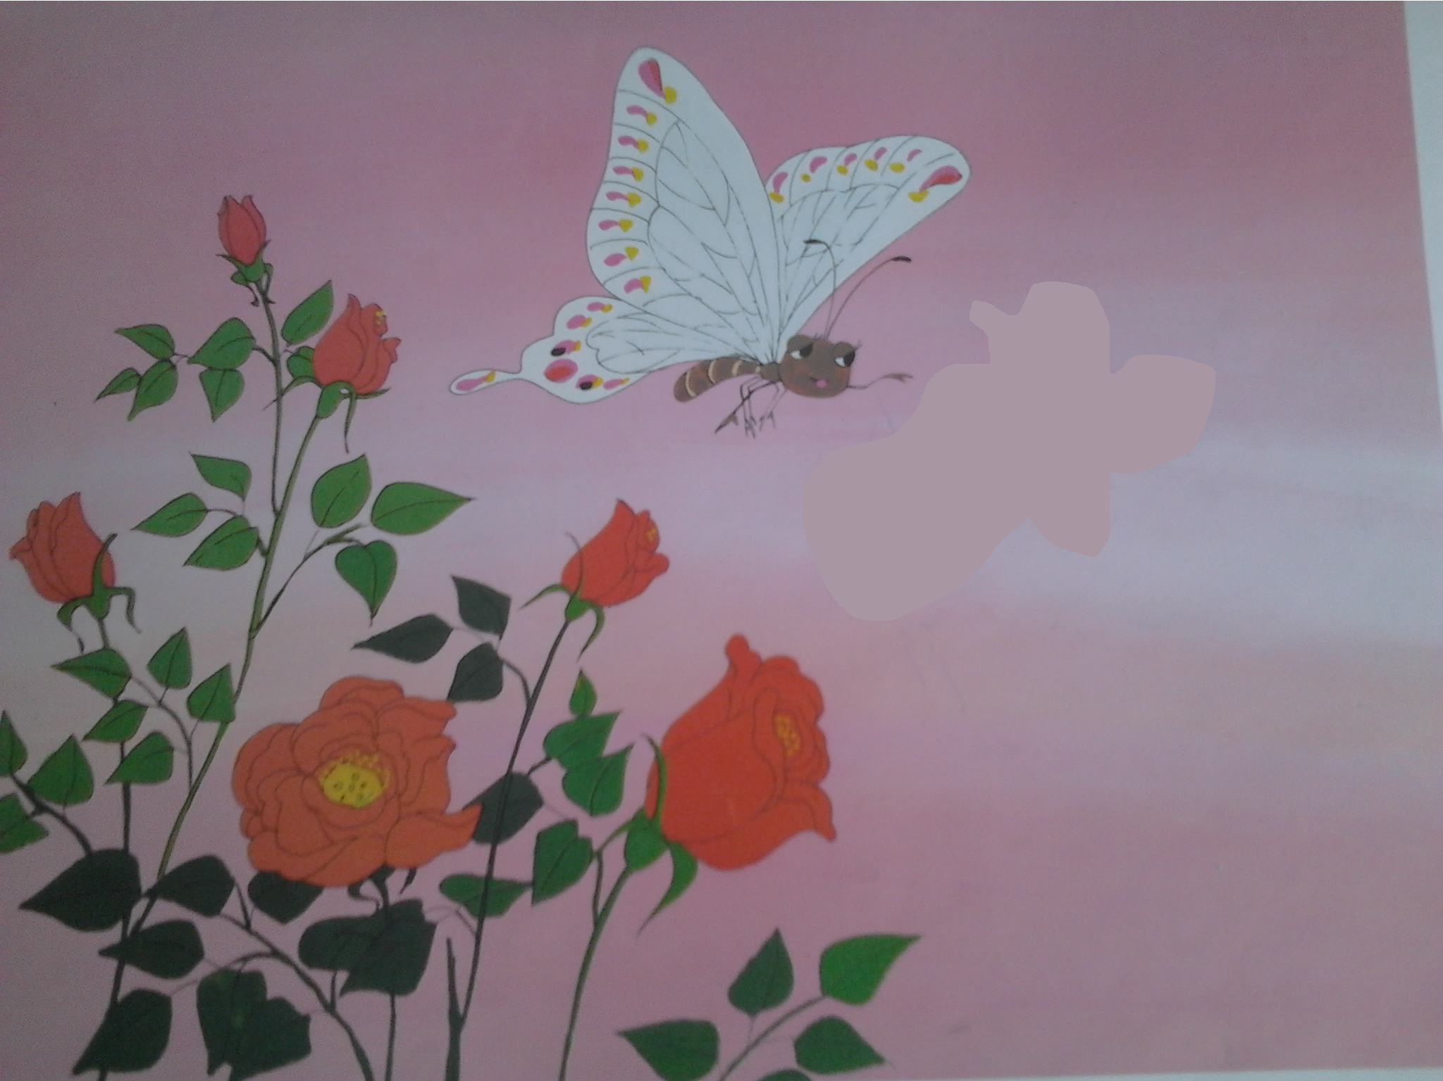
Con bướm trắng
Lượn vườn hồng

Slide 12
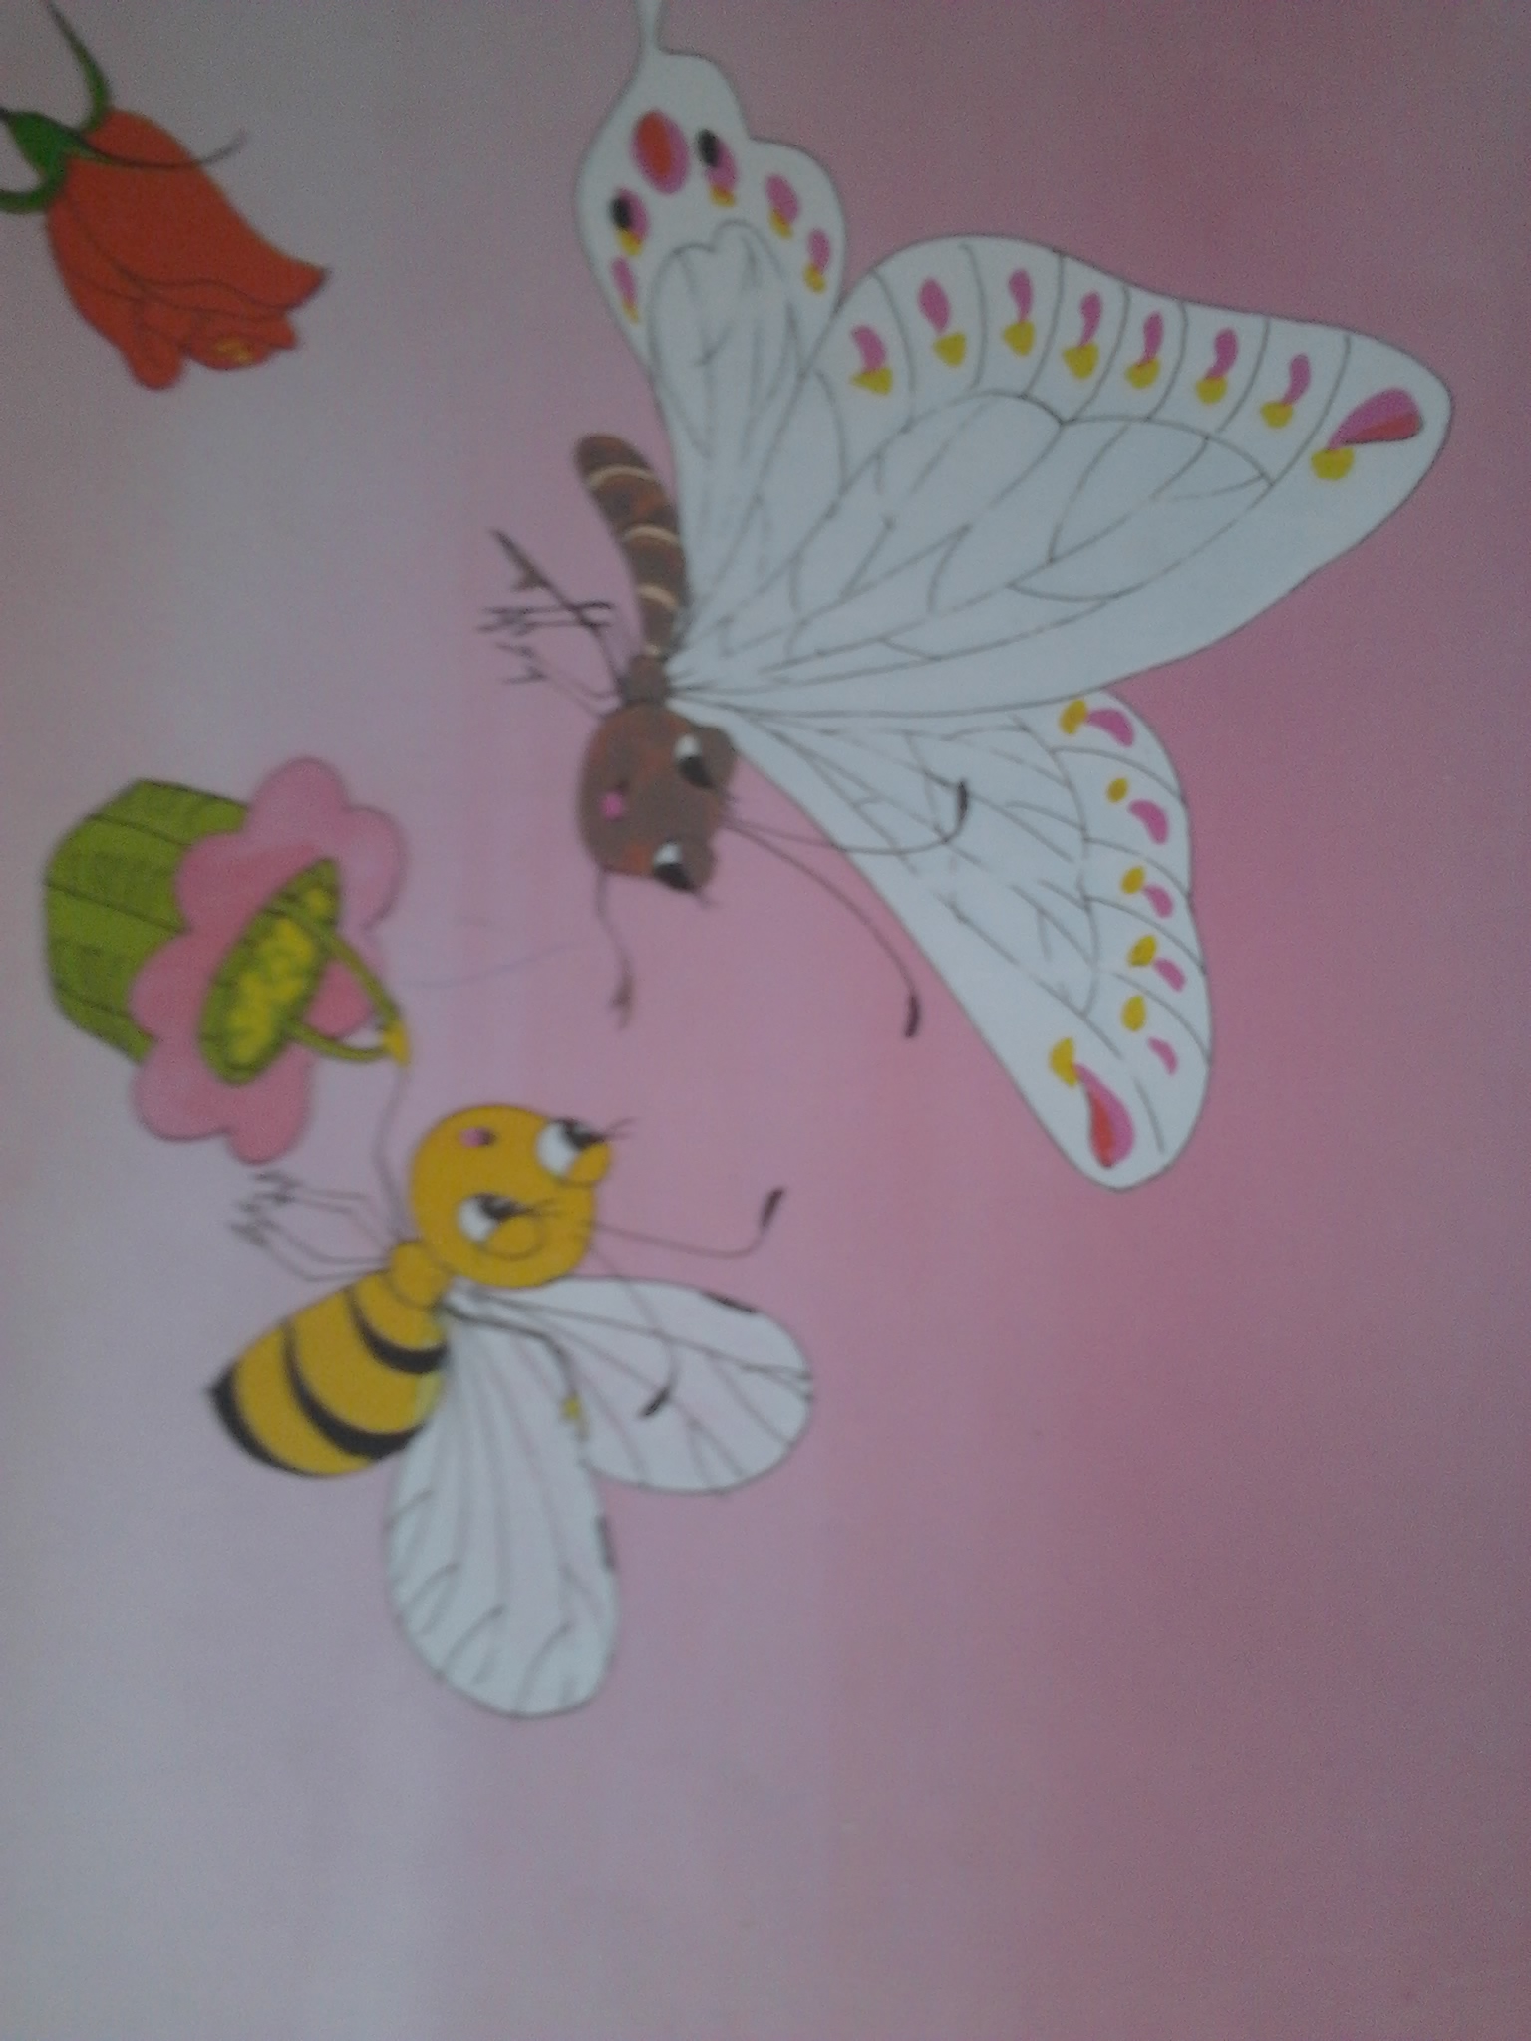
Gặp con ong
Đang bay vội

Slide 13
Bướm liền gọi
Rủ đi chơi

Slide 14
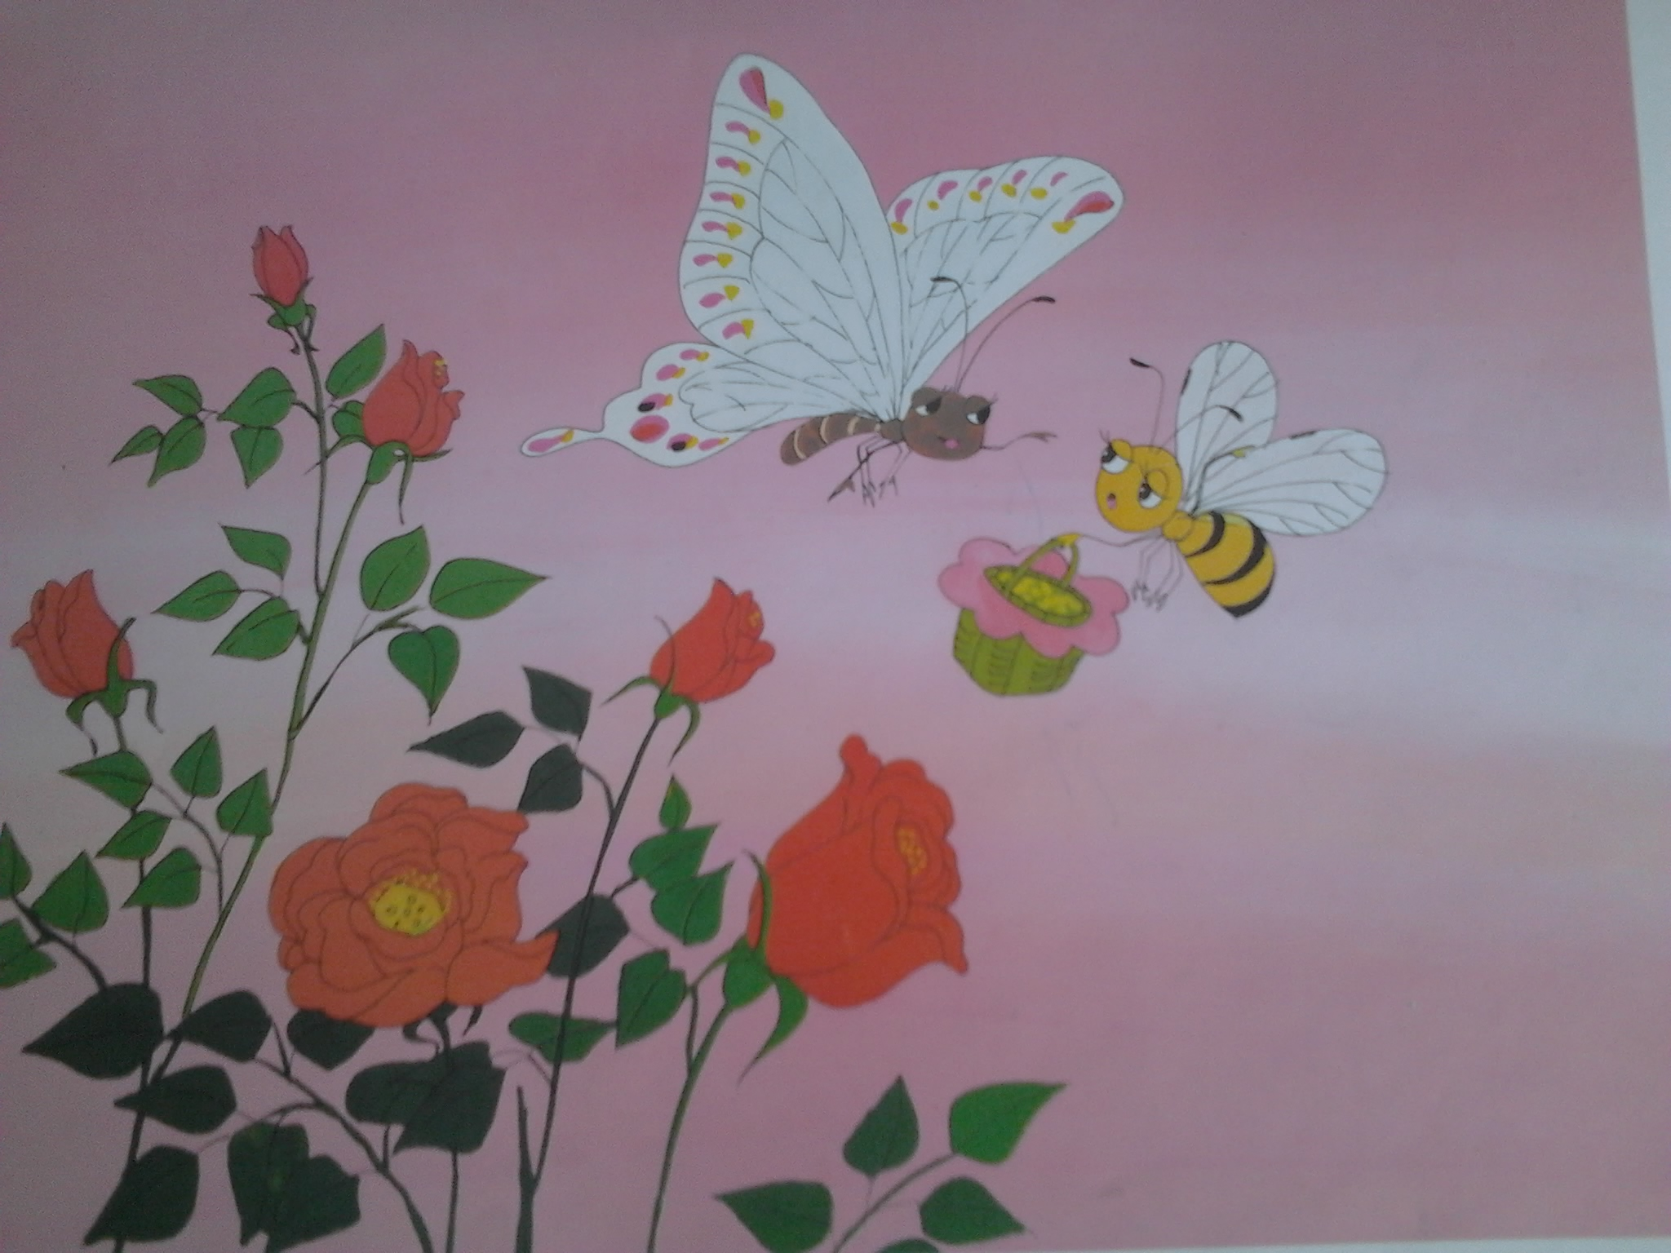
Ong trả lời
Tôi còn bận

Slide 15
Mẹ tôi dặn
Việc ch­ưa xong
Đi chơi rong
Mẹ không thích

Slide 16

Phần 2
Ai thông minh hơn

Slide 17
Phần 3
Tài năng của bé

Slide 18
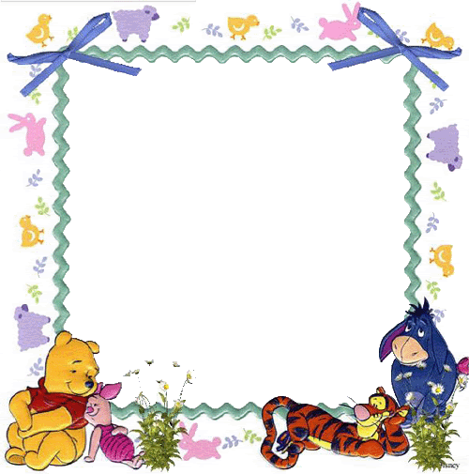
Cả lớp đọc thơ

Slide 19
Từng đội đọc thơ

Slide 20


Nhóm đọc thơ

Slide 21




Cá nhân đọc thơ

Slide 22

tr¾ng nhut
Hát “Ong và bướm”

Slide 23
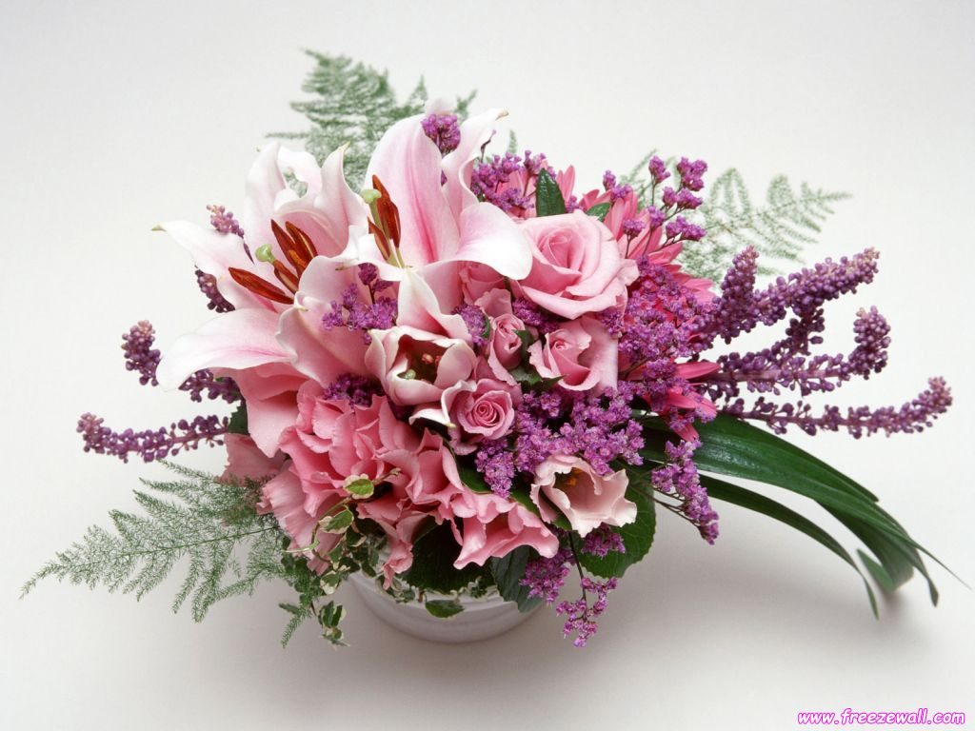




Xin chân thành cảm ơn

